Slide 1
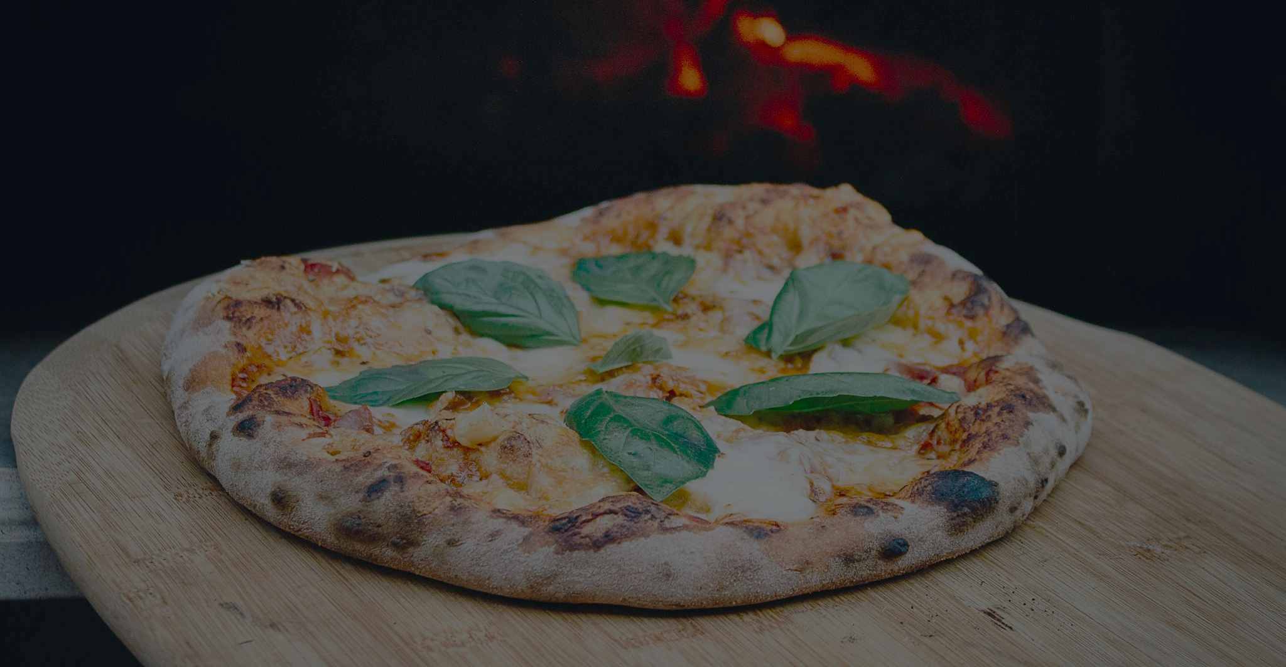
Dusza Árpád Országos Programozói Emlékverseny 2025
QR-kód
„Kibírod, kolega?” csapat
Debreceni SZC Mechwart András Gépipari és Informatikai Technikum
Melyik témára fordítsunk több időt?
Döntse el Ön!

Slide 2
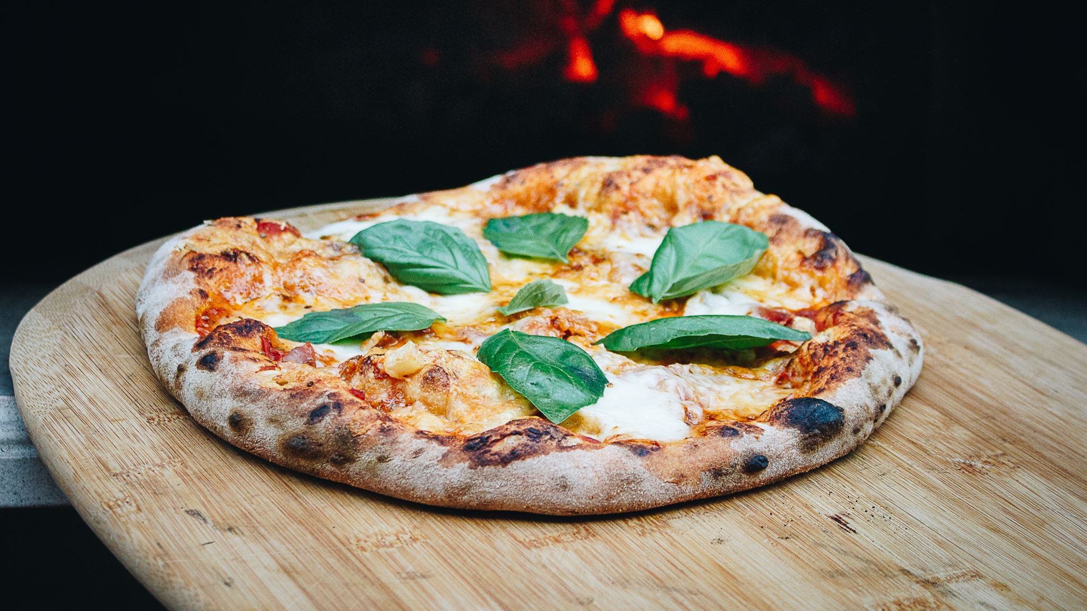
Klaszter Kezelő
Dusza Árpád Országos Programozói Emlékverseny 2025
QR-kód
„Kibírod, kolega?“ csapat - Géczi Kornél, Györfi Marcell, Pálóczi imre

Slide 3
Csapat tagjai
QR-kód
Géczi Kornél
Györfi Marcell
Pálóczi Imre

Slide 4
Csapat tagjai
QR-kód
Klaszter betöltése, hibavizsgálat
Klaszter generálása
Naplózási adatok megjelenítése
Felhasználói dokumentáció
Géczi Kornél
Györfi Marcell
Pálóczi Imre

Slide 5
Csapat tagjai
QR-kód
Feladat1
feladat2
Géczi Kornél
Györfi Marcell
Pálóczi Imre

Slide 6
Csapat tagjai
QR-kód
Klaszter hibáinak automatikus javítása
Naplózási logika
Optimalizálási, törlési és kiszervezési algoritmusok és felületek
Visszajelzések kijelzése, hibák kijavítása, dokumentáció
Géczi Kornél
Györfi Marcell
Pálóczi Imre

Slide 7


Csapatmunka
QR-kód

Slide 8
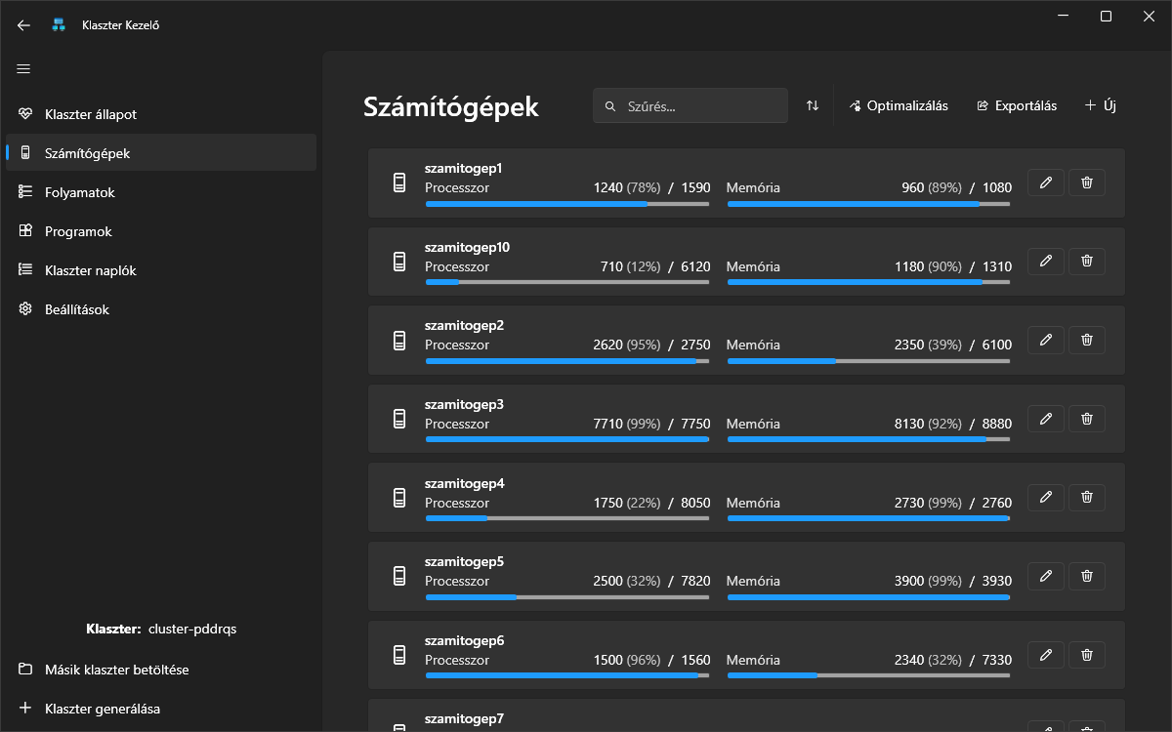
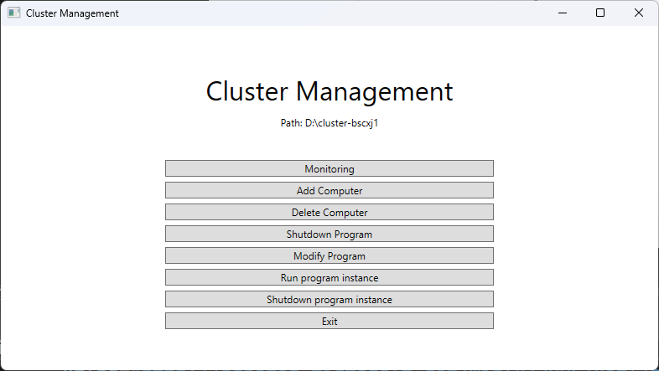
Fejlődés
QR-kód

Slide 9
Köszönjük a figyelmet!
QR-kód
Térjünk a lényegre!

Slide 10
Feladatok
Kapcsolat megtervezése
UI igények felmérése
Feladatok kiosztása
Kiosztott feladatok teljesítése
Feladatrészek összekapcsolása
Alkalmazás és TCP-kapcsolat közti kapcsolat létrehozása
Tesztelések
Véglegesítés
Dokumentáció

Slide 11
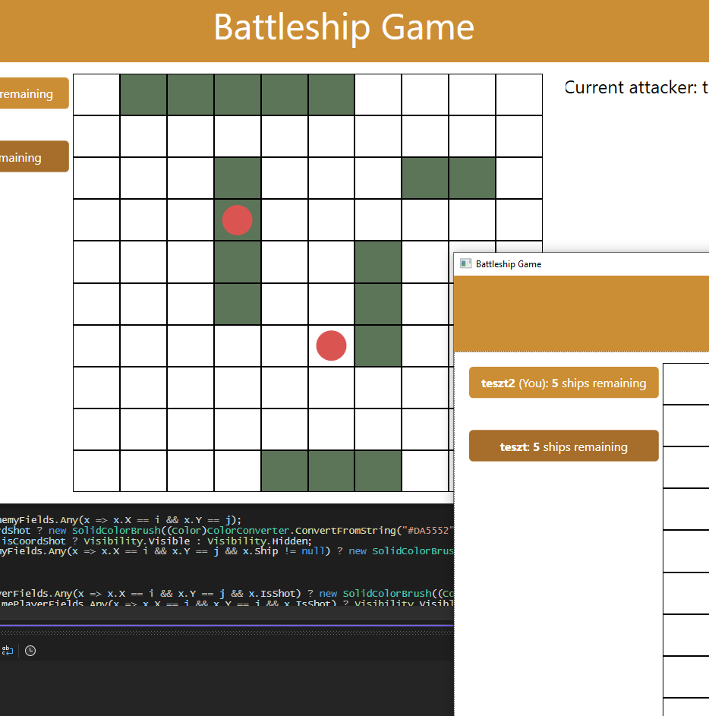
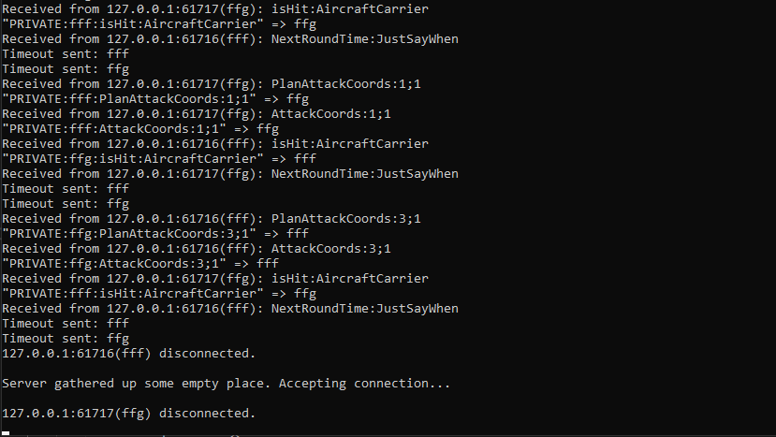
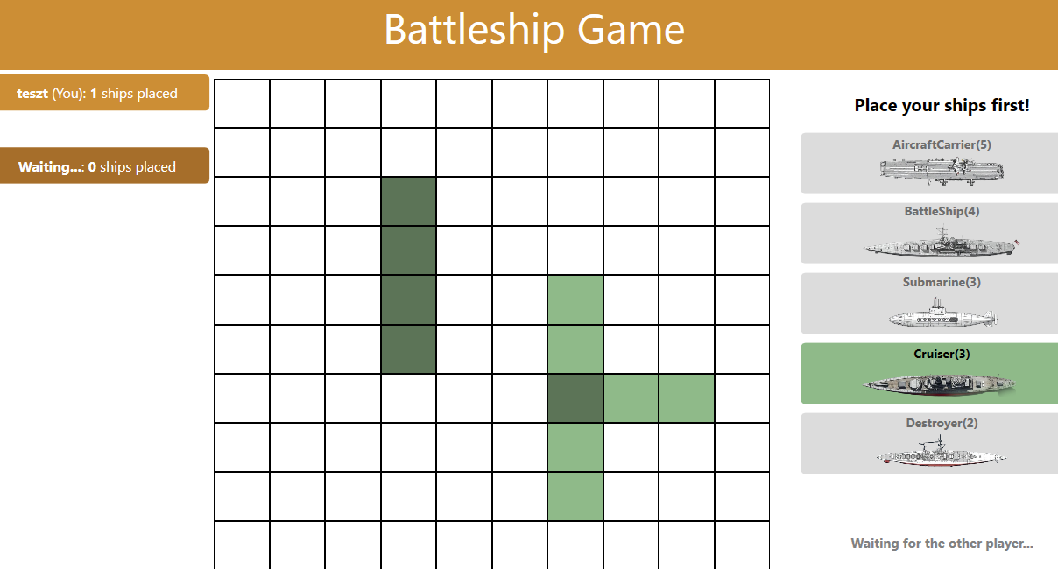
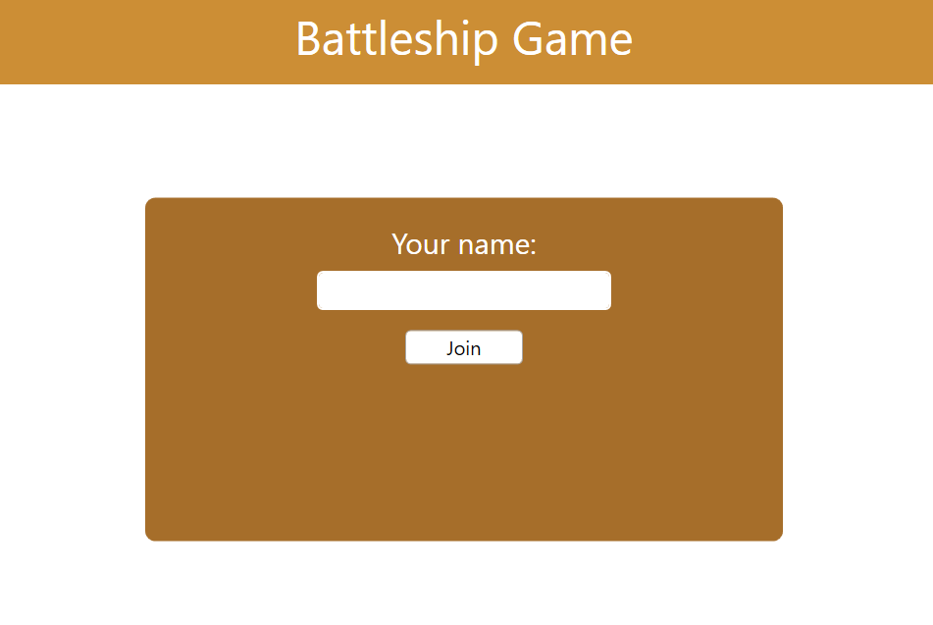
Képernyőfotók az alkalmazásról

Slide 12
Projekt nehézségek
Új technológiák megszokása
Iskolában lassú internet
Csapattagok idejének szűkössége
További projektfeladatok elkészítése
Easter egg elrejtésének hiánya

Slide 13
Továbbfejlesztési ötletek
Többjátékos támogatás (LAN-on keresztül)
Játékmódok hozzáadása (pl. időlimites játék, speciális szabályok)
Nehézségi szintek a hajók elhelyezésének optimalizálásához
Animációk a találatok vizualizálására
A WPF modern alternatíváinak vizsgálata (pl. MAUI vagy Blazor)
Teljesítmény optimalizálása a játék gyorsaságának növelése érdekében

